Slide 1
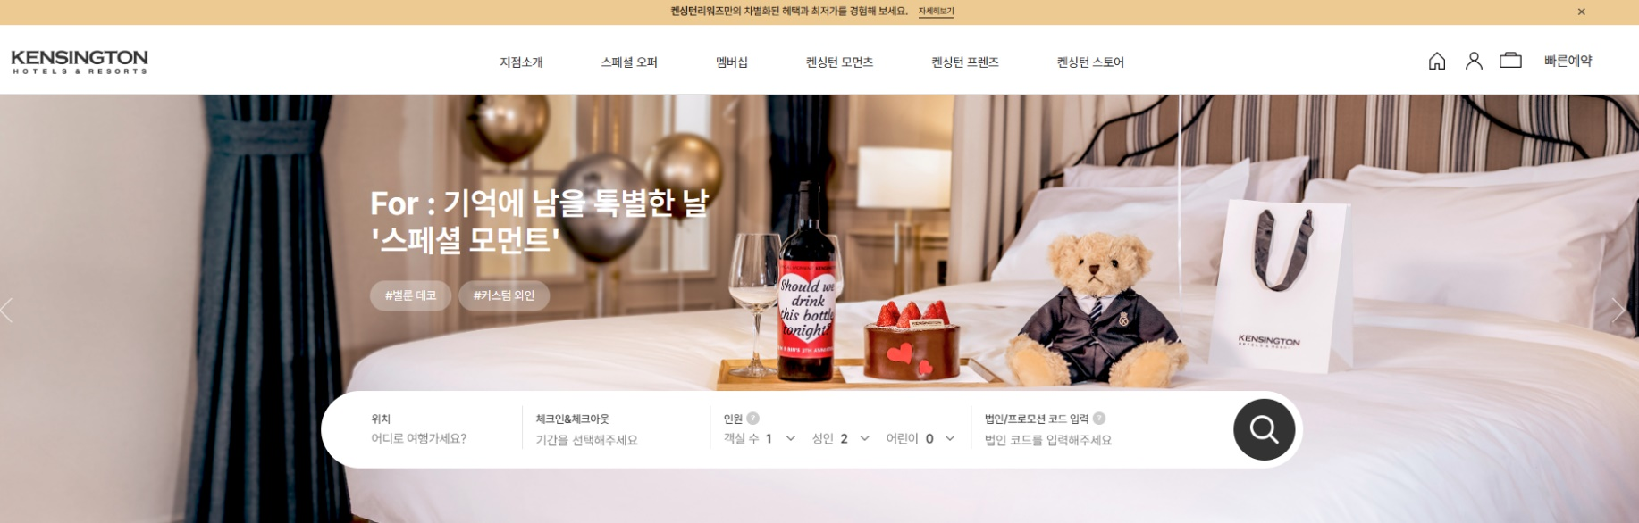
홈페이지 메인
켄싱턴 리워즈 신규 가입 시 5% 할인쿠폰 즉시 제공 및 이용금액에 대해 켄싱턴 포인트 최대 7% 적립 자세히 보기

Slide 2
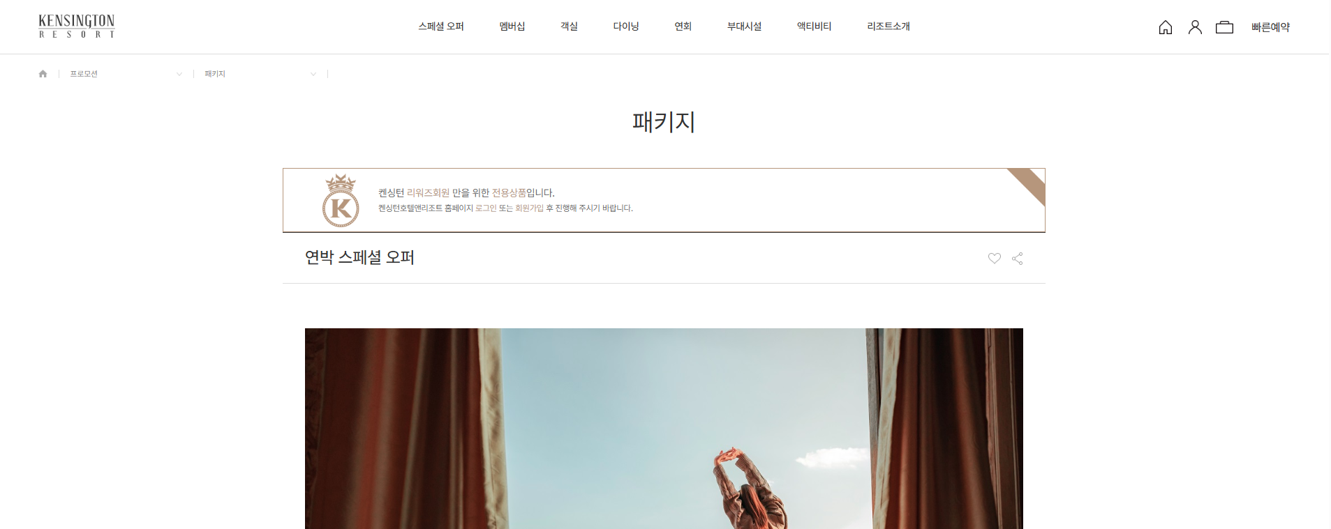
리워즈 전용상품 상단
켄싱턴 리워즈 회원 전용 상품입니다.
지금 신규 가입하시면 5% 할인쿠폰 즉시 제공 및 이용 금액에 대해 국내 켄싱턴호텔앤리조트에서 현금처럼 사용 가능한
켄싱턴 포인트를 3~7% 적립해 드립니다. *부가세 제외 금액 기준 적립, 1포인트=1원의 가치

Slide 3
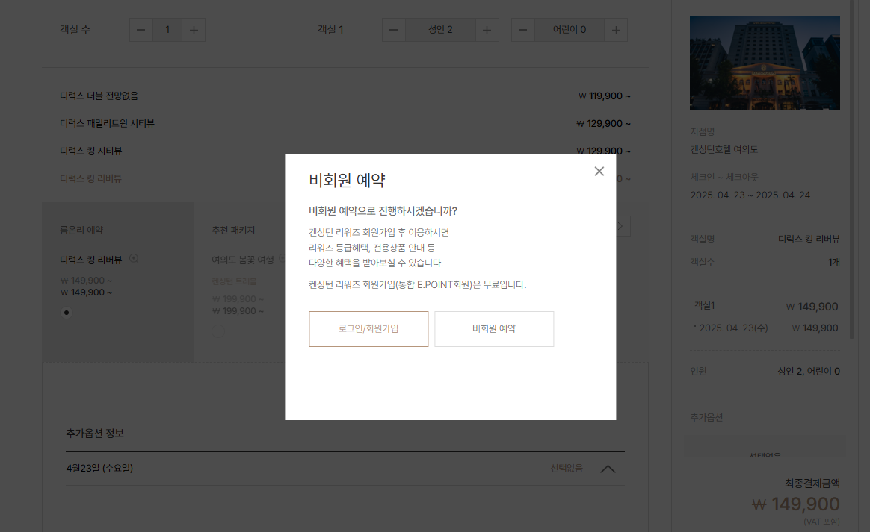
비회원이 빠른 예약 시
기존 룸온니 선택 시에만 팝업이 뜨는데
패키지 선택 시에도 팝업이 뜨도록 부탁드립니다,
(가운데 정렬)
아직 리워즈 회원이 아니신가요?
지금 신규 가입하시면 5% 할인쿠폰 즉시 제공 및
이용 금액에 대해 국내 켄싱턴호텔앤리조트에서 현금처럼
사용 가능한 켄싱턴 포인트를 3~7% 적립해 드립니다.
*부가세 제외 금액 기준 적립, 1포인트=1원의 가치

Slide 4
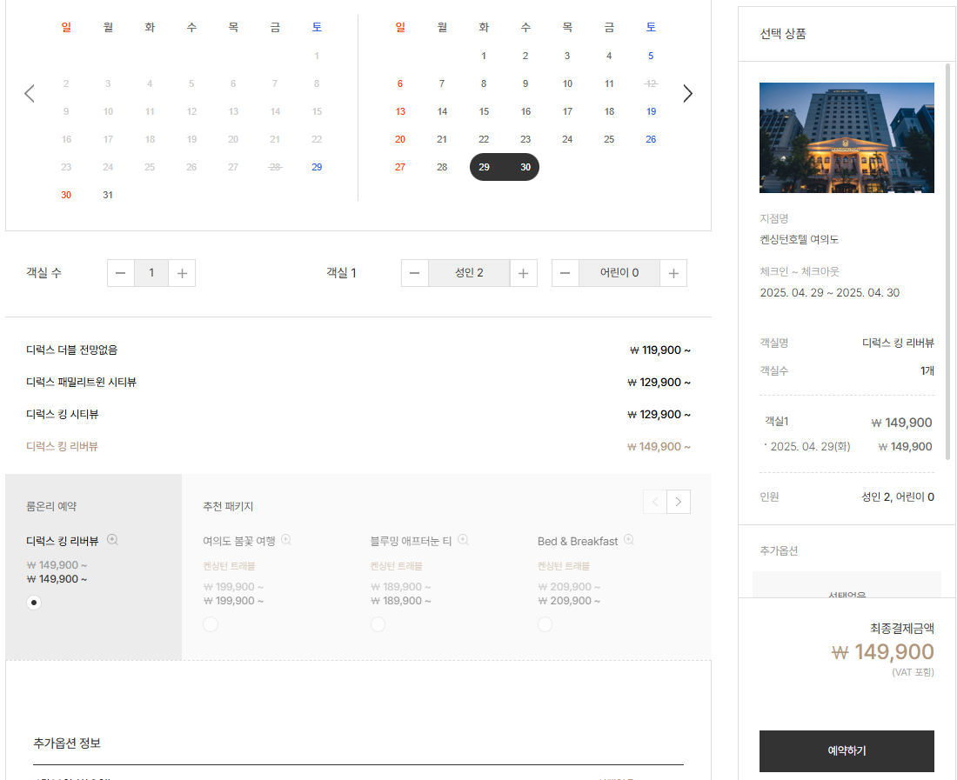
비회원이 빠른 예약 시
(선택한 객실에 표기)
리워즈 회원 최소 3% 적립
3% 적립률 기준으로
예상 적립 포인트 노출
리워즈 회원이라면 최소 4,088P 적립

Slide 5
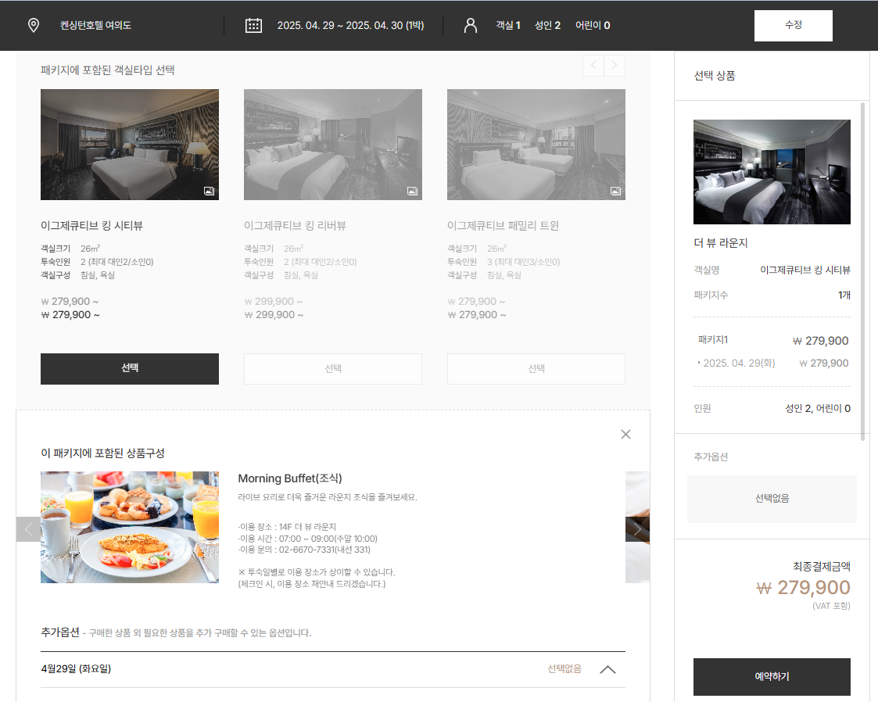
비회원이 일반 상품 예약 시
(선택한 객실에 표기)
리워즈 회원 최소 3% 적립
리워즈 회원이라면 최소 4,088P 적립
3% 적립률 기준으로
예상 적립 포인트 노출

Slide 6
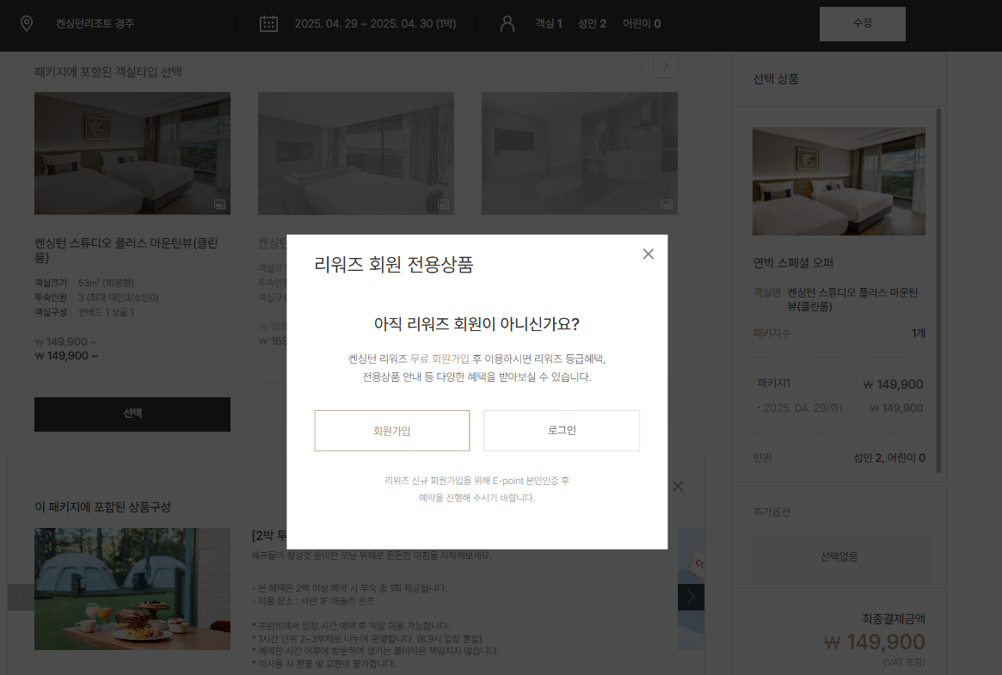
비회원이 회원전용 상품 예약 시(예약하기)
아직 리워즈 회원이 아니신가요?
지금 신규 가입하시면 5% 할인쿠폰 즉시 제공 및
이용 금액에 대해 국내 켄싱턴호텔앤리조트에서 현금처럼
사용 가능한 켄싱턴 포인트를 3~7% 적립해 드립니다.
*부가세 제외 금액 기준 적립, 1포인트=1원의 가치
ㅊ
삭제

Slide 7
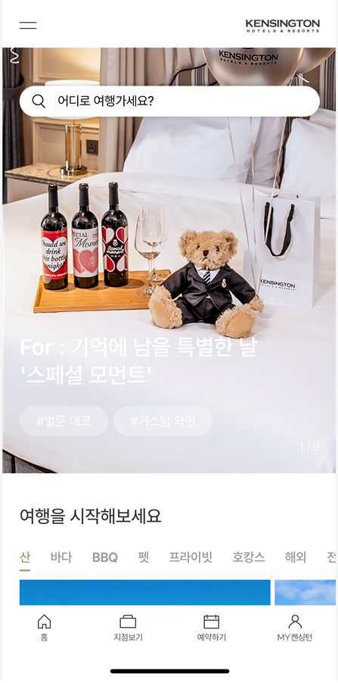
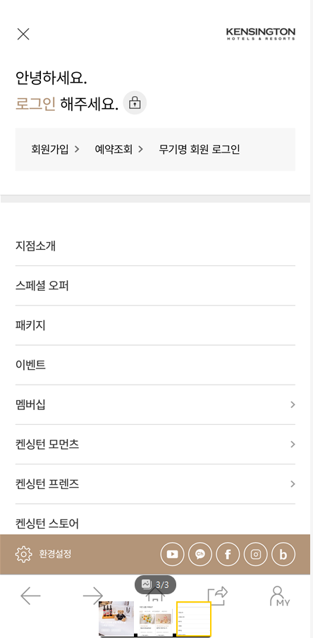
모바일 메인
신규 가입 시 5% 할인쿠폰 즉시 제공 및 켄싱턴 포인트 최대 7% 적립
신규 가입 시 5% 할인쿠폰 즉시 제공 및 켄싱턴 포인트 최대 7% 적립

